Slide 1
Министерство образования и науки РФ
Частное учреждение образовательная организация высшего образования «Омская гуманитарная академия»
Отчет по научной работе
кафедры педагогики, психологии и социальной работы за 2016 год
Рягин С.Н., зав. кафедрой педагогики, психологии и социальной работы, профессор, доктор педагогических наук

Slide 2
1. Кадровый потенциал кафедры в 2016 году
Доктора наук – 2 (9%)
Кандидаты наук – 15 (68%)
Практики, эксперты - 4 (18%)
Аспиранты – 16

Slide 3
2. Наукометрические показатели сотрудников кафедры на декабрь 2016 году
 | Число публикаций автора в РИНЦ | Индекс Хирша | Число цитирований
Рягин С.Н., д.п.н. | 99 (25 ВАК) | 10 | 418
Щербаков Е.П., д.пс.н. | 32 (15 ВАК) | 5 | 129
Гречко А.С., к.п.н., профессор | 23 (6 ВАК) | 3 | 36
Шамис В.А., к.пс.н. | 123 (3 ВАК) | 14 | 453
Костюк И.А., к. философ.н. | 34 (1 ВАК) | 4 | 39
Гилева Н.С., к.пс.н. | 25 (1 ВАК) | 3 | 23
Александрова Н.А., к.мед.н. | 23 (3 ВАК) | 3 | 93
Карпова Л.Г., к.пс.н. | 22 (6 ВАК) | 4 | 39
Пинигин В.Г., к.пс.н. | 5 (0 ВАК) | 2 | 23
Хохлова Е.А., к.п.н. | 10 (0 ВАК) | 2 | 8
Савченко Т.В., к.п.н. | 28 (6 ВАК) | 2 | 10
Стебляк Е.А., к.п.н. | 42 (14 ВАК) | 5 | 102
Денисова Е.С., к.б.н. | 25 (9 ВАК) | 2 | 27
Кулакова Е.В., к.х.н. | 12 (4 ВАК) | 2 | 6
Кубрина Л.В., к.с-х.-н. | 6 (1 ВАК) | 1 | 12
Логинова Н.Э. | 17 (5 ВАК) | 1 | 28
Корпачева Л.Н. | 7 (5 ВАК) | 1 | 4
Дорощук С.В. | 8 (1 ВАК) | 1 | 3

Slide 4
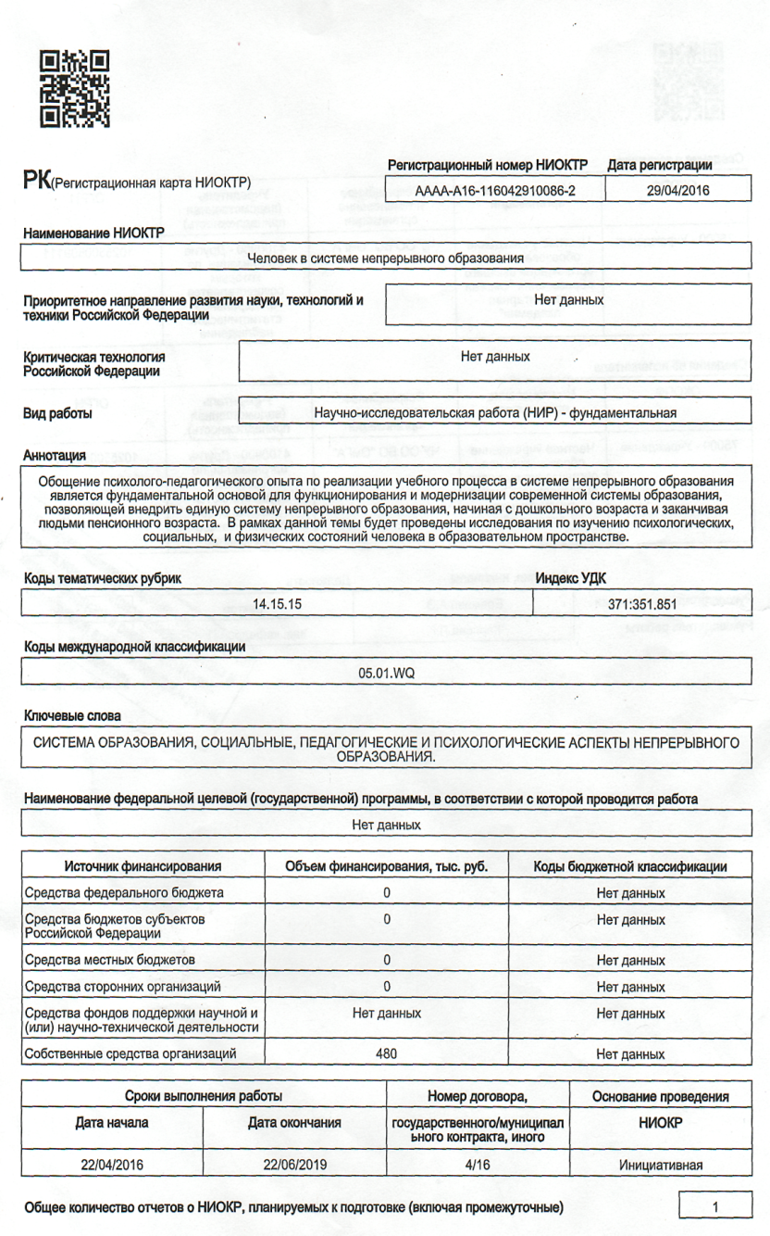
2. Кафедральная тематика НИР 2016-2019
«Человек в системе непрерывного образования»
Регистрационная карта НИОКТР АААА-А16-116042910086-2 от 29/04/2016
Научный руководитель:
Рягин С.Н., зав. кафедрой педагогики, психологии и социальной работы, профессор, доктор педагогических наук

Slide 5
3. Учебники с грифом рекомендовано Минобрнауки
Количество изданных учебников за 2016 год – 4
Технология. 5 класс : учебник / С. А. Бешенков, В. Б. Лабутин, Э. В. Миндзаева, С. Н. Рягин, М. И. Шутикова; под ред. С. А. Бешенкова. — М. : БИНОМ. Лаборатория знаний, 2016. — 128 : ил.
Технология. 6 класс : учебник / С. А. Бешенков, В. Б. Лабутин, Э. В. Миндзаева, С. Н. Рягин, М. И. Шутикова; под ред. С. А. Бешенкова. — М. : БИНОМ. Лаборатория знаний, 2016. — 128 : ил.
Технология. 7 класс : учебник / С. А. Бешенков, В. Б. Лабутин, Э. В. Миндзаева, С. Н. Рягин, М. И. Шутикова; под ред. С. А. Бешенкова. — М. : БИНОМ. Лаборатория знаний, 2016. — 128 : ил.
Технология. 8 класс : учебник / С. А. Бешенков, В. Б. Лабутин, Э. В. Миндзаева, С. Н. Рягин, М. И. Шутикова; под ред. С. А. Бешенкова. — М. : БИНОМ. Лаборатория знаний, 2016. — 128 : ил.

Slide 6
4. Монографии
Количество изданных монографий за 2016 год – 5
Гилева Н.С. Креативность личности в структуре жизненного самоопределения: монография/ Н.С. Гилева – Омск, ОмГА Гилева Н.С., Костюк И.А. Цельность личности как форма преодоления внутриличностного конфликта/ Образование и эпоха (актуальная научная парадигма) [Текст]: монография / А.И. Артюхина, С.А. Баляева, Н.С. Гилева и др. ]; под общей ред. проф. О.И. Кирикова. Книга 9. – Воронеж: ВГПУ; Москва: Наука информ, 2016, - С. 107-119 Гилева Н.С., Аверина Е.В. Фототерапия как способ преодоления внутриличностных конфликтовНаучные исследования: информация, анализ, прогноз [Текст]: Н-34 монография / под общей ред. проф. О.И. Кирикова. Книга 52. – Воронеж: ВГПУ; Москва: Наука информ, 2016. – 181 с. Поселягина Л.В,, Маврин С.А. Эстетическая культура как категория русской национальной педагогики/Поселягина Л.В,, Маврин С.А- Омск, ОмГА Поселягина Л.В. Диагностическое исследование процесса развития эстетического образования российских школьников/Поселягина Л.В,- Омск, ОмГА

Slide 7
4. Статьи в журналах, рекомендованных ВАК РФ
Количество изданных статей за 2016 год – 11
Ф.И.О. сотрудника | Число статей
Рягин С.Н., д.п.н. | 4
Щербаков Е.П., д.пс.н. | 0
Гречко А.С., к.п.н., профессор | 0
Шамис В.А., к.пс.н. | 0
Костюк И.А., к. философ.н. | 1
Гилева Н.С., к.пс.н. | 2
Александрова Н.А., к.мед.н. | 0
Карпова Л.Г., к.пс.н. | 0
Пинигин В.Г., к.пс.н. | 0
Хохлова Е.А., к.п.н. | 0
Савченко Т.В., к.п.н. | 1
Стебляк Е.А., к.п.н. | 2
Денисова Е.С., к.б.н. | 0
Кулакова Е.В., к.х.н. | 0
Кубрина Л.В., к.с-х.-н. | 0
Логинова Н.Э. | 0
Корпачева Л.Н. | 1
Дорощук С.В. | 1

Slide 8
5. Статьи в журналах и сборниках РИНЦ
Количество изданных статей за 2016 год – 78
Ф.И.О. сотрудника | Число статей
Рягин С.Н., д.п.н. | 5
Щербаков Е.П., д.пс.н. | 0
Гречко А.С., к.п.н., профессор | 1
Шамис В.А., к.пс.н. | 15
Костюк И.А., к. философ.н. | 9
Гилева Н.С., к.пс.н. | 1
Александрова Н.А., к.мед.н. | 5
Карпова Л.Г., к.пс.н. | 0
Пинигин В.Г., к.пс.н. | 0
Хохлова Е.А., к.п.н. | 5
Савченко Т.В., к.п.н. | 3
Стебляк Е.А., к.п.н. | 6
Денисова Е.С., к.б.н. | 6
Кулакова Е.В., к.х.н. | 8
Кубрина Л.В., к.с-х.-н. | 2
Логинова Н.Э. | 9
Корпачева Л.Н. | 3
Дорощук С.В. | 3

Slide 9
7. Учебно-методические рекомендации, изданные в ОмГА
Количество изданных пособий за 2016 год – 6
Ф.И.О. сотрудника | Число статей
Рягин С.Н., д.п.н. | 1
Щербаков Е.П., д.пс.н. | 0
Гречко А.С., к.п.н., профессор | 0
Шамис В.А., к.пс.н. | 1
Костюк И.А., к. философ.н. | 0
Гилева Н.С., к.пс.н. | 0
Александрова Н.А., к.мед.н. | 0
Карпова Л.Г., к.пс.н. | 0
Пинигин В.Г., к.пс.н. | 0
Хохлова Е.А., к.п.н. | 1
Савченко Т.В., к.п.н. | 1
Стебляк Е.А., к.п.н. | 1
Денисова Е.С., к.б.н. | 0
Кулакова Е.В., к.х.н. | 0
Кубрина Л.В., к.с-х.-н. | 0
Логинова Н.Э. | 1
Корпачева Л.Н. | 0
Дорощук С.В.

Slide 10
8. Количество методических рекомендаций и ФОСов
Количество методических рекомендаций – 227; ФОСов - 442
Ф.И.О. сотрудника | ФОСы | Методические рекомендации
Рягин С.Н., д.п.н. | 49 | 19
Щербаков Е.П., д.пс.н. | 0 | 0
Гречко А.С., к.п.н., профессор | 4 | 19
Шамис В.А., к.пс.н. | 70 | 19
Костюк И.А., к. философ.н. | 36 | 17
Гилева Н.С., к.пс.н. | 41 | 18
Александрова Н.А., к.мед.н. | 0 | 20
Карпова Л.Г., к.пс.н. | 0 | 0
Пинигин В.Г., к.пс.н. | 45 | 13
Хохлова Е.А., к.п.н. | 59 | 25
Савченко Т.В., к.п.н. | 36 | 16
Стебляк Е.А., к.п.н. | 0 | 0
Денисова Е.С., к.б.н. | 47 | 6
Кулакова Е.В., к.х.н. | 11 | 10
Кубрина Л.В., к.с-х.-н. | 31 | 8
Логинова Н.Э. | 0 | 13
Корпачева Л.Н. | 6 | 11
Дорощук С.В. | 7 | 13

Slide 11
9. НИР студентов
Количество статей – 109
Ф.И.О. сотрудника | Количество статей студентов
Рягин С.Н., д.п.н. | 15
Щербаков Е.П., д.пс.н. | 0
Гречко А.С., к.п.н., профессор | 0
Шамис В.А., к.пс.н. | 13
Костюк И.А., к. философ.н. | 22
Гилева Н.С., к.пс.н. | 22
Александрова Н.А., к.мед.н. | 0
Карпова Л.Г., к.пс.н. | 13
Пинигин В.Г., к.пс.н. | 0
Хохлова Е.А., к.п.н. | 12
Савченко Т.В., к.п.н. | 2
Стебляк Е.А., к.п.н. | 0
Денисова Е.С., к.б.н. | 0
Кулакова Е.В., к.х.н. | 0
Кубрина Л.В., к.с-х.-н. | 0
Логинова Н.Э. | 10
Корпачева Л.Н. | 0
Дорощук С.В. | 0

Slide 12
10. Научный кружок
С 8 ноября на кафедре педагогики, психологии и социальной работы начал работу студенческий кружок«Песочная терапия. Тайны моего Я.»
Программа кружка включает в себя основы песочной терапии как самостоятельной техники и вида арт-терапии, а также личностную терапию в рамках техники интегративной песочной терапии (sandplay).
Занятия проводит ассистент кафедры педагогики, психологии и социальной работы, практический психолог
Ставровская Валерия Владимировна.
Расписание кружка: 8 ноября – 17.00 29 ноября – 17.00 14 декабря - 17.00 24 января – 17.00 28 февраля – 17.00 28 марта – 17.00 25 апреля – 17.00 23 мая – 17.00

Slide 13
11. Гранты
№ п/п | ФИО | Название гранта | Статус участника
1. | Рягин С.Н., Александрова Н.В., Логинова Н.Э., Гилева Н.С., Ткаченко Д.И. | Система мер профилактики дезадаптации детей с пограничными психическими расстройствами
2. | Ставровская В.В. | Муниципальный грант г.Омска «300 лет как миг!» | руководитель проекта
3. | Ставровская В.В. | РГНФ, «Превенция нарушений детского психического здоровья» | участник
4. | Ставровская В.В. | Академическая мобильность (фонд М.Прохорова) | участник

Slide 14
12. Участия в конкурсах и мероприятиях
1.Савченко Т.В. Выступила в качестве ответственного за подготовку и проведение семинара на тему: «Новое в стандартах образования; ФГОС-3+и подготовка ФГОС-4», в котором принимали участие весь профессорско-преподавательский состав кафедры педагогики, психологии и социальной работы Омской гуманитарной академии;
2.Савченко Т.В. Выступила в качестве ответственного за подготовку научных работ студентов и ППС кафедры педагогики, психологии и социальной работы Омской гуманитарной академии к участию во II Международном конкурсе научных и образовательных концепций и разработок «ПЕДАГОГИЧЕСКИЕ ДОСТИЖЕНИЯ» - 2016г.;
3.Денисова Е.С. участие в 6-й международной научно-технической конференции «Техника и технология нефтехимического и нефтегазового производства» (Омск, апрель 2016);
4.Гилева Н.С.На конкурс «ПЕДАГОГИЧЕСКИЕ ДОСТИЖЕНИЯ» - 2016г отправлена ВКР Юрьевой В.С. – получила сертификат за участие;
5.Ставровская В.В. Диплом I степени общероссийского конкурса «Психологическое сопровождение образовательного процесса» 2016 (г.Кемерово);
6.Ставровская В.В.Участник Международного конкурса научных и образовательных концепций и разработок «Педагогические достижения – 2016» (г.Красноярск);
7.Хохлова Е.А. Заняла 1 – ое место в республиканском конкурсе «Атамура» - лучшее научное издание направление «Социальная психология» (Казахстан, Кокшетау, 29 января 2016 г.);
8.Хохлова Е.А. Заняла 2 – ое место в республиканском конкурсе «Атамура» - лучшее научное издание направление «Социальная педагогика» (Казахстан, Кокшетау, 29 января 2016 г.);
9.Логинова Н.Э.: участие в работе жюри :
-областного конкурса профессионального мастерства «Открытый урок» (май 2016), проводимого Институтом развития образования Омской области
- областного конкурса профессионального мастерства «Открытое занятие» для педагогов, работающих с детьми с ОВЗ (июнь 2016), проводимого Институтом развития образования Омской области
- регионального конкурса «Педагог школы для всех- 2016», проводимого Министерством образования Омской области

